Slide 1
SU KİRLİLİĞİ

Slide 2
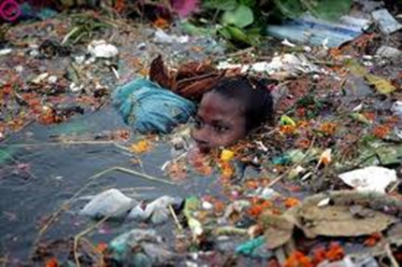
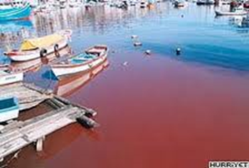
SU KİRLİLİĞİ
Su kirliliği, göl, nehir, okyanus, deniz ve yeraltı suları gibi su barındıran havzalarda görülen kirliliğe verilen genel addır.
Her çeşit su kirliliği, kirliliğin bulunduğu havzanın çevresinde veya içinde yaşayan tüm canlılara zarar verdiği gibi, çeşitli türlerin ve biyolojik toplulukların yok olmasına ortam hazırlar.
Su kirliliği, içinde zararlı bileşenler barındıran atık suların, yeterli arıtım işleminden geçirilmeksizin havzalara boşaltılmasıyla meydana gelir.

Slide 3
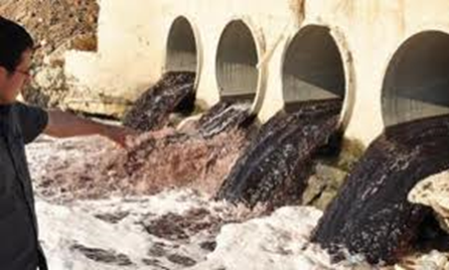
Kaynaklarına göre su kirliliği, iki farklı sınıfta incelenmektedir:
Noktasal kirlilik: Bir su havzasının su borusu veya hendek gibi belli bir noktadan kaynaklanan atıklarla kirlendiğini gösterir. Bu tür kirliliğin kaynakları arasında bir arıtım tesisinden boşaltılan evsel atıklar, fabrika atıkları veya rögar taşkınları yer almaktadır.

Slide 4
Kaynaklarına göre su kirliliği, iki farklı sınıfta incelenmektedir:
Noktasal olmayan kirlilik: Kirlilik ise belirli ve tek bir kaynağı olmayan, yayılmış durumdaki kirliliklere verilen addır. Bu tür kirliliğin nedeni, küçük oranda bazı kirletici maddelerin zamanla birikerek bir yerde yığılmasıdır. Bir tarım arazisinde gübrelenmiş alanlardan sızan ve zamanla biriken azotlu bileşiklerin oluşturduğu kirlilik buna en bilinen örnektir. Yine bir sel sonucunda kopan ve sürüklenen tarım ürünleri veya orman biyosferi de bu tür kirliliğe örnek olarak gösterilmektedir.

Slide 5
Kaynaklarına göre su kirliliği, iki farklı sınıfta incelenmektedir:
Kimi zamanlarda sel suları veya taşkınların süpürdüğü parklar, caddeler, otobanlar, kentsel atık birikintilerine neden olur. Bu da çoğu zaman noktasal olmayan kirlilik adı altında incelenmektedir.
Ancak kimi zamanlarda bu tür yığmaların nedeni tek bir noktadaki kanalizasyon taşkını olduğunda bu örnek yetersiz olmaktadır.

Slide 6
Su kirliliğinin nedenleri
Kirliliğe neden olan kirleticiler arasında farklı çeşitler barındıran kimyasal maddeler, patojenler, ısı değişimi gibi fiziksel veya duyusal değişiklikler yer almaktadır. Yine kimi zamanlarda doğada ve suda doğal olarak var olan kalsiyum, sodyum, demir, manganez gibi minerallerin derişiminin aşırı artışı da kirlilik nedeni olarak görülmektedir.
Oksijen tüketen maddeler arasında bitkiler gibi doğal unsurlar veya kimyasal maddeler gibi insan eli değmiş unsurlar yer alabilir. Diğer doğal veya yapay oksijen tüketici maddeler sudaki bulanıklığa neden olur. Bu da ışığı yansıtmayacağından çevredeki bitkilerin büyüme hızını yavaşlatır. Ayrıca bazı balık türlerinin solungaçlarının tıkanmasına neden olur.
Birçok kimyasal madde toksiktir. Patojenler de insan ve hayvanlar üzerinde su yoluyla taşınan hastalıklara neden olur. Suyun fiziksel kimyasında oluşan değişikliklerin nedenleri arasında asitlik (pH değişiklikleri), elektrik, iletkenliği, sıcaklık ve alg birikimi yer almaktadır.

